Slide 1



T
R
Starlink TTC
A
N
S
T
E
L
E
C
O
M
г. Астана 2026 год
Астана 2026 год.

Slide 2
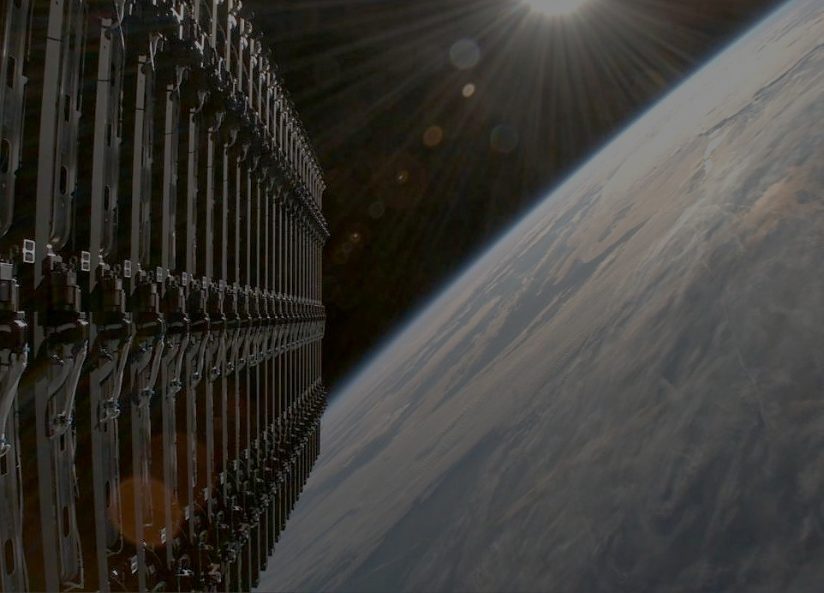
Starlink — спутниковая сеть от SpaceX для высокоскоростного интернета в удалённых районах, где нет наземной инфраструктуры. Работает через тысячи низкоорбитальных спутников, обеспечивая низкую задержку и глобальное покрытие, включая весь Казахстан.
Лидер рынка LEO-спутников (более 9 000 активных спутников в орбите по состоянию на январь 2026 год).
T
R
A
N
S
T
E
L
E
C
O
M
Наличие наземной инфраструктуры в Казахстане (Алматы, Талдыкорган, Тулкибас)
Полное соответствие регуляциям: СОРМ и ЕШДИ (скоро), государственный контроль трафика.
Возможность организации VPN (L2 и L3 IPSec)

Slide 3
Starlink покрывает:
Труднодоступные зоны
Транспорт, логистика
T
R
A
N
S
T
E
Энергетика, АЗС
L
E
C
O
M
Нефтегаз, горнодобывающие компании
Гос. учреждения (медицина, учебные заведения, МО, МВД)
Аграрный сектор

Slide 4

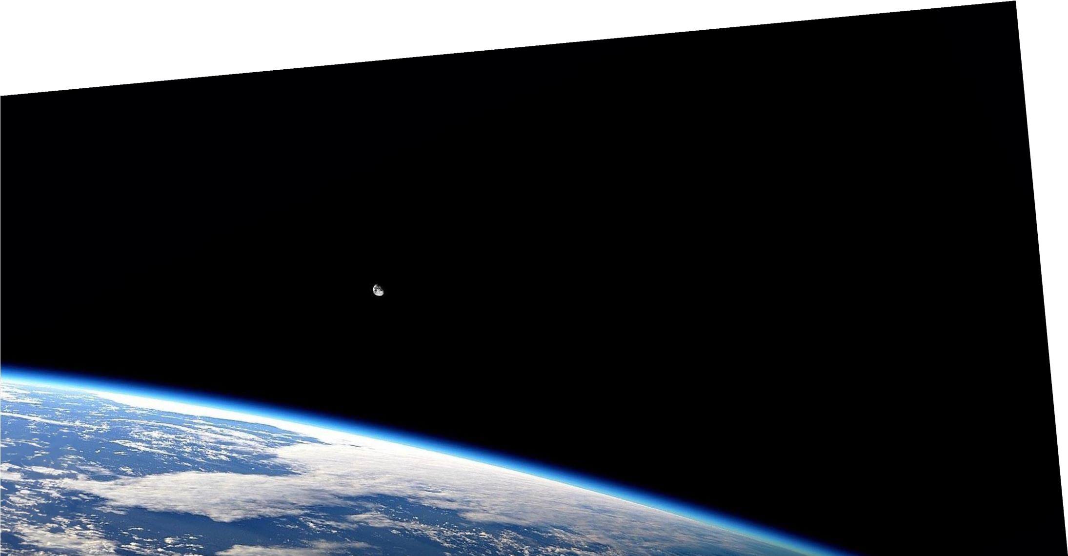


99.9%
Доступность
500МБИТ/С
Пиковая скорость
20_{МС}
Низкая задержка
Скорость, сопоставимая с оптоволокном, в самых удалённых уголках мира — с возможностью потокового видео, облачных сервисов и искусственного интеллекта где угодно.
Задержка до 20 миллисекунд, обеспеченная за счёт использования космических лазеров.
С более чем 9 000 спутников Starlink обеспечивает единственно по-настоящему избыточное (резервированное) подключение.

Slide 5
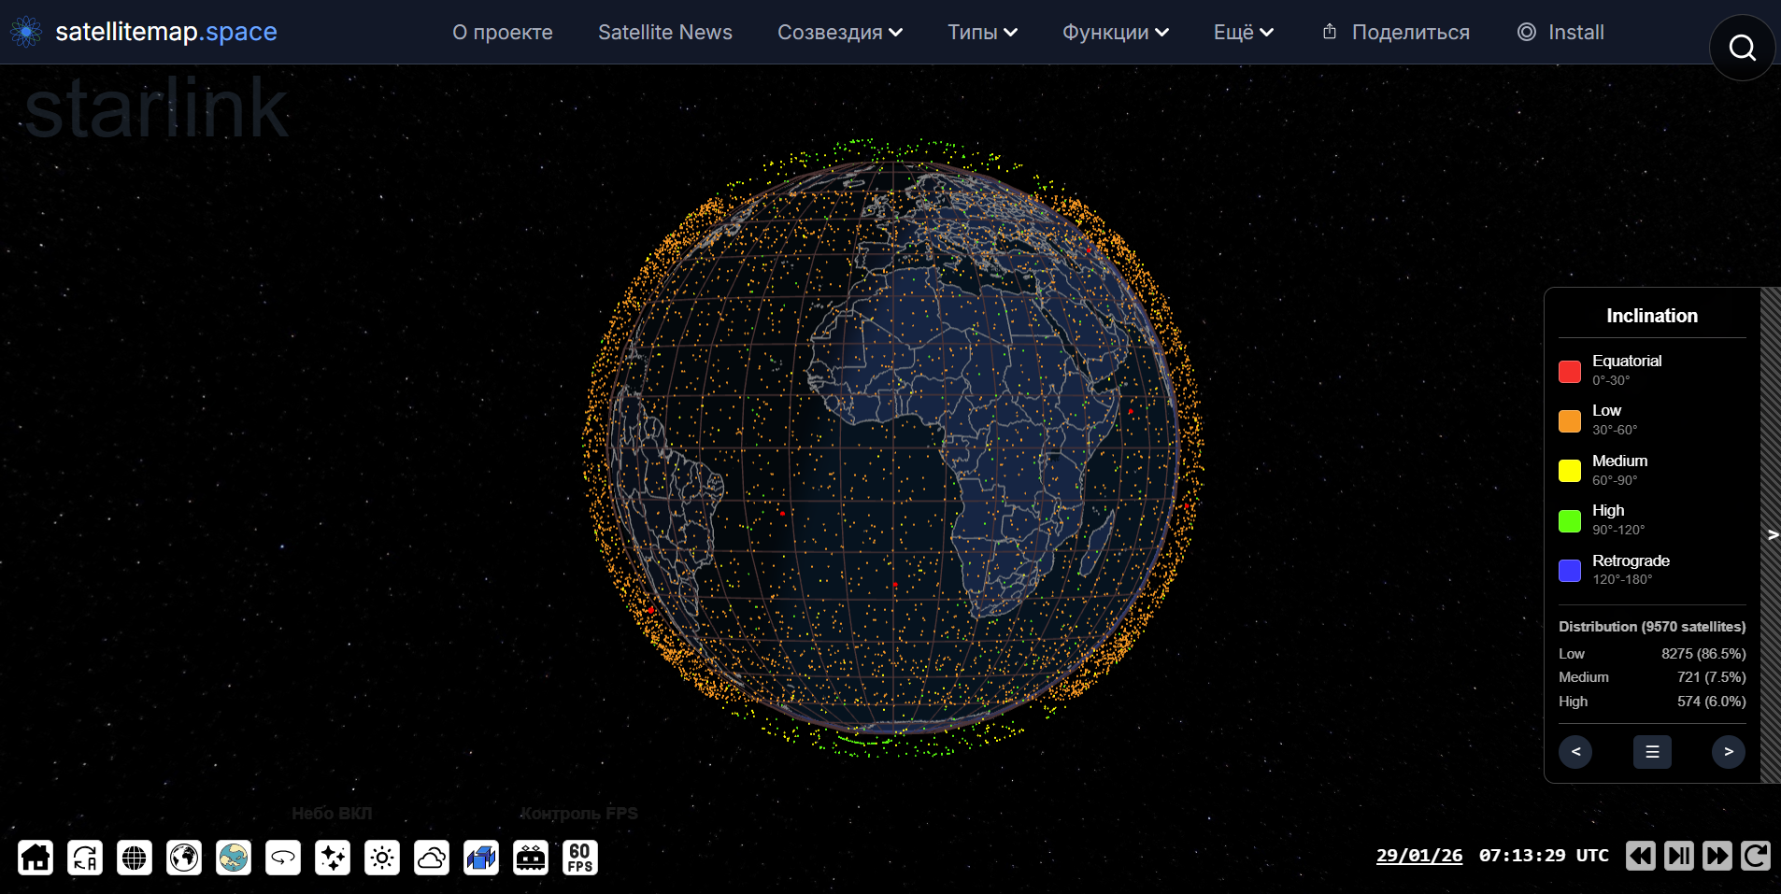
Цены на бизнес-терминалы в Казахстане
Спутники Starlink
T
R
A
N
S
T
E
L
E
C
O
M

Slide 6






Архитектура Starlink
Спутники Starlink
100gbps+ Optical
Intersatellite Links (ISLs)
17.8 – 19.3GHz
Downlink
27.5 – 30.0GHz Uplink
(Ka-band)
10.7 – 12.7GHz
Downlink 14.0 –
14.5GHz Uplink (Ku-band)
Leased fiber
Pop
Наземная станция Starlink
Оборудование конечного потребителя (клиента)
AES шифрование end-to-end

Slide 7
Сравнение технологий спутникового интернета (LEO vs GEO)
Характеристики | Astel / Kazsat-3 (GEO) | Starlink / TTC | Кто лучше и почему
CIR / MIR | 256/1024 Кбит/с (соответствует минимально) | Выше в разы: 40–350+ Мбит/с реальная скорость в Enterprise | Starlink лучше — не просто «минимум», а огромный запас по полосе
Резервирование спутникового канала | Резерв на втором GEO-спутнике, но переключение медленное, ограничено 1 аппаратом | Автоматический хендовер между тысячами спутников в созвездии | Starlink лучше — резервирование не 1→1, а 1→созвездие
Увеличение скорости по заявке | До 1 часа, но фактически зависит от загрузки спутника | Мгновенная смена плана, приоритет трафика, динамическое распределение | Starlink лучше — масштабируется без ожидания «окна» на спутнике
Закрытость сети от публичных сетей | Закрытая сеть, но строится через центральный хаб, ограниченная архитектура | Поддержка VPN L2, L3 IPsec, Private APN, сегментация, zero-public exposure | Starlink лучше — гибче и современнее по безопасности
Один спутниковый скачок | Да, но только через 1 GEO-спутник, без масштабирования | Да, и через LEO-спутники маршрут короче | Starlink лучше — физический путь короче, меньше потерь трафика
Общая задержка | Около 800мс в среднем (из-за 35 786 км орбиты) | 20–60 мс в среднем | Starlink лучше — фундаментально ниже latency благодаря LEO
Доступность канала | 99,5% | 99,9% | Starlink лучше — выше фактический SLA
Диаметр антенны | 0,75 м (минимум) | 0,48–0,75 м (стандарт, фазированная решётка, не требует больше) | Starlink лучше — меньше, легче, быстрее монтаж
Мощность передатчика | 2W (минимально) | 30–50W EIRP за счёт фазированной решётки и beamforming | Starlink лучше — выше мощность и устойчивость
Мониторинг каналов | Есть, но для 1 спутника | Полный мониторинг, API, телеметрия, диагностика | Starlink лучше — прозрачнее и технологичнее
Выезды специалистов | Да | Да, + быстрая замена оборудования | Паритет, но Starlink быстрее реагирует
Бригады в областных центрах | Да | Да, + не зависит от спутниковых окон | Starlink лучше — не привязан к одному спутнику

Slide 8
Сравнение технологий спутникового интернета (LEO vs LEO)
Преимущество | Starlink от ТТС | OneWeb LEO | Amazon Kuiper LEO
Скорость | 400+ Мбит/с | ~195 Мбит/с, | 100-400 Мбит/с
Latency (ping) | 20 мс* | 100 мс | ~25–100 мс
Поддержка IP VPN L2, L3 | Да | Да | -
Количество спутников | более 9 000 | Около 700 | 78
Количество терминалов | Более 6 000 000 | ~10 000 | -
Возможность использования в движении | Имеется | Ограниченная | -
Скорость обновления спутников и повышения качества связи | Высокое - 200 спутников/ежемесячно | Низкое | -
Наличие наземной инфраструктуры в Казахстане | Полноценная Талдыкорган (gateway) Тулкибас (gateway) Алматы (PoP) | Ограниченная (п. Коктерек в Алматинской Области) | Планируется
T
R
A
N
S
T
E
L
E
C
O
M

Slide 9
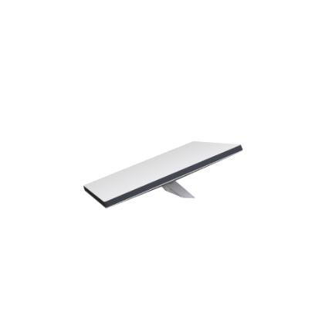
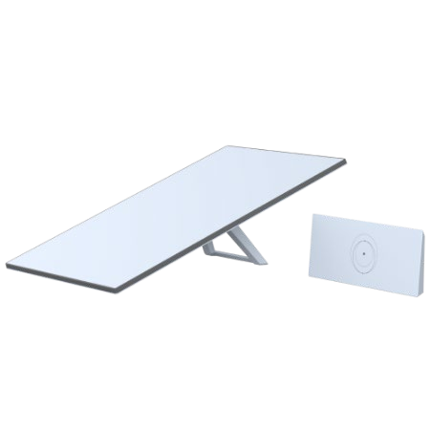

Цены на бизнес-терминалы в Казахстане
Терминалы от Starlink
Mini kit
Standard kit
Performance kit
T
R
A
N
S
T
E
L
E
C
O
M
Основное преимущество – портативность.
Легко помещается в сумку.
Может питаться от солнечной батареи.
Подходит для любых стационарных объектов
Комплект Performance обеспечивает наивысшую пропускную способность. Это лучший терминал для морского применения или любых объектов, находящихся в движении либо работающих в суровых условиях

Slide 10
Технические возможности Starlink
1. Шифрование и безопасность
Сквозное шифрование (end-to-end), использование алгоритмов AES для защиты каналов передачи данных
Поддержка безопасных протоколов связи.
2. Совместимость и стандарты
Поддержка Wi-Fi 6 (IEEE 802.11 a/b/g/n/ac/ax)
Ethernet-подключение (LAN-порты)
Совместимость с корпоративными VPN и системами удалённого доступа.
3. Гибкость применения
Использование как в жилом секторе, так и на коммерческих объектах
Поддержка мобильных и стационарных сценариев (включая морские и транспортные решения)
Возможность автономного питания от солнечных батарей и внешних источников.
4. Архитектура сети
Глобальная спутниковая группировка на низкой околоземной орбите (LEO)
Динамическое переключение между спутниками для обеспечения стабильности сигнала
Возможность масштабирования пропускной способности при росте числа пользователей.
Модель | Performance Kit | Standard Kit | Mini Kit
Назначение | Бизнес и корпоративная мобильность; высокие широты; экстремальные условия | Бизнес | Business Lite
Класс | Enterprise Grade | Enterprise Grade | Enterprise Grade
Скорость | ↓ до 350 Мбит/с ↑ до 40 Мбит/с | ↓ до 250 Мбит/с ↑ до 25 Мбит/с | ↓ до 150 Мбит/с ↑ до 15 Мбит/с
Антенна | Электронная фазированная решётка | Электронная фазированная решётка | Электронная фазированная решётка
Ориентация | Фиксированная | Программная поддержка + ручная ориентация | Программная поддержка + ручная ориентация
Класс защиты | IP56 | IP67 Тип 4 | IP67 Тип 4
Возможность таяния снега | До 75 мм/час | До 40 мм/час | До 25 мм/час
Рабочая температура | –30 °C до +50 °C | –30 °C до +50 °C | –30 °C до +50 °C
Угол обзора | 140° | 110° | 110°
Устойчивость к ветру | До 280 км/ч | До 96 км/ч | До 96 км/ч
Потребляемая мощность | Среднее: 110–150 Вт | Среднее: 75–100 Вт | Среднее: 25–40 Вт
Вес | 5,9 кг | 3,2 кг | 1,16 кг
Защита и устойчивость | Стандарты IP56/IP67 для оборудования (устойчивость к влаге и пыли) Устойчивость к ветровым нагрузкам и экстремальным погодным условиям Круглосуточная работа в условиях высоких и низких температур Автоматическая адаптация к условиям окружающей среды Система подогрева антенны для предотвращения обледенения.

Slide 11
Тарифные планы приоритетного обслуживания для B2B клиентов
Интернет-тарифы от Starlink
Global
(Океан + международное)
Local
Priority
Ежемесячная плата за доступ к терминалу
По запросу
Индивидуально
T
Пакеты
R
A
N
Добавляйте пакеты данных по 500Гб в любое время. Это наиболее выгодный способ приобретения трафика.
Индивидуально
S
500GB
По запросу
T
E
L
E
C
50GB
Добавляйте пакеты данных по 50Гб в любое время.
Индивидуально
По запросу
O
M
2 TB
Индивидуально на гос. объекты
Индивидуально
По запросу
Unlimited
Индивидуально на гос. объекты
Индивидуально
По запросу
Планы обслуживания включают:
Использование в движении
99.9% доступность сети (SLA)
После исчерпания приоритетного трафика скорость ограничивается до 1Мбит/с на приём и 0,5 Мбит/с на передачу

Slide 12
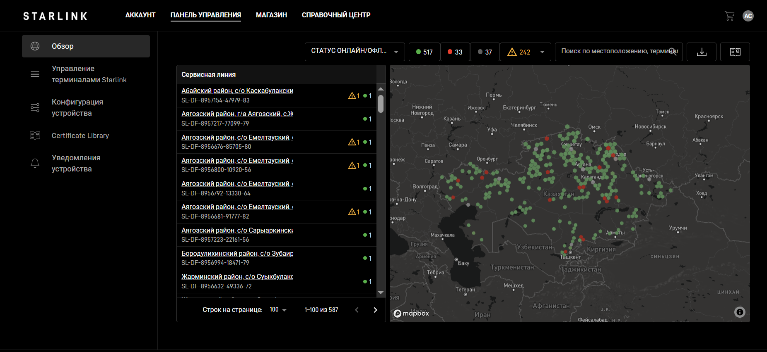
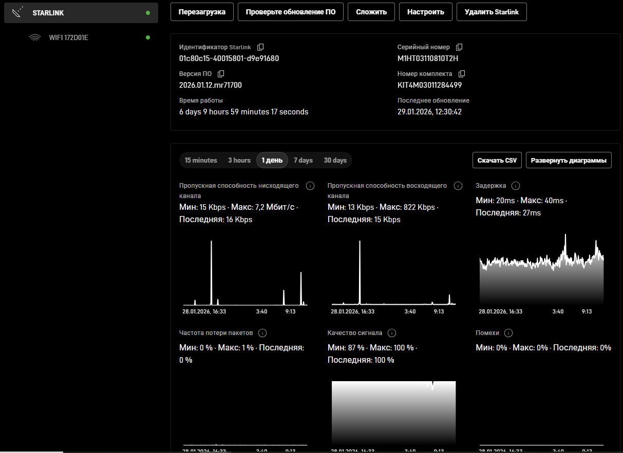
Панель управления реселлера Starlink
T
R
A
N
S
T
E
Реализуйте всестороннюю цифровую стратегию
L
E
C
O
M

Slide 13
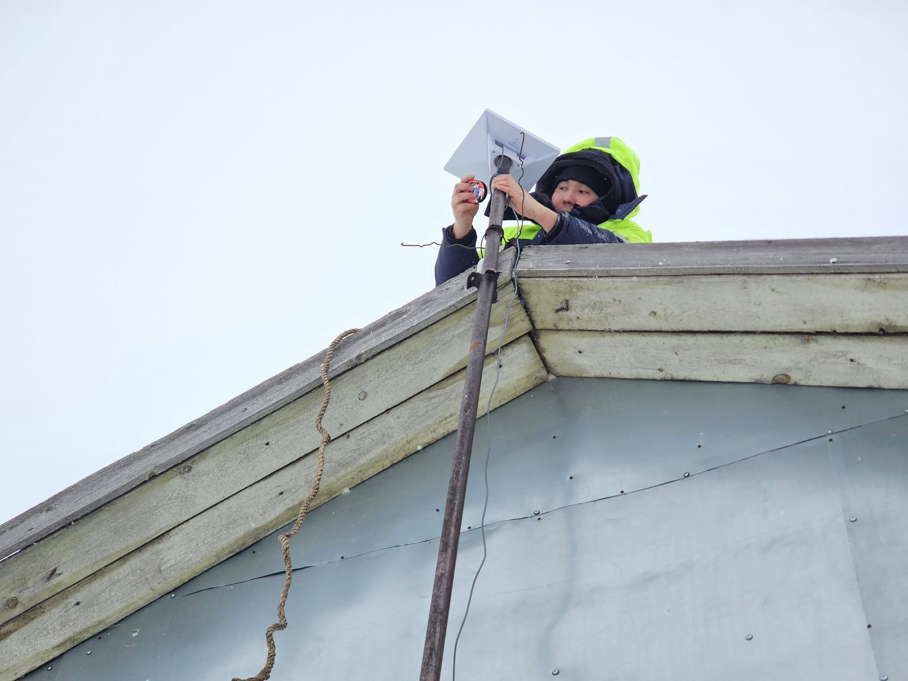
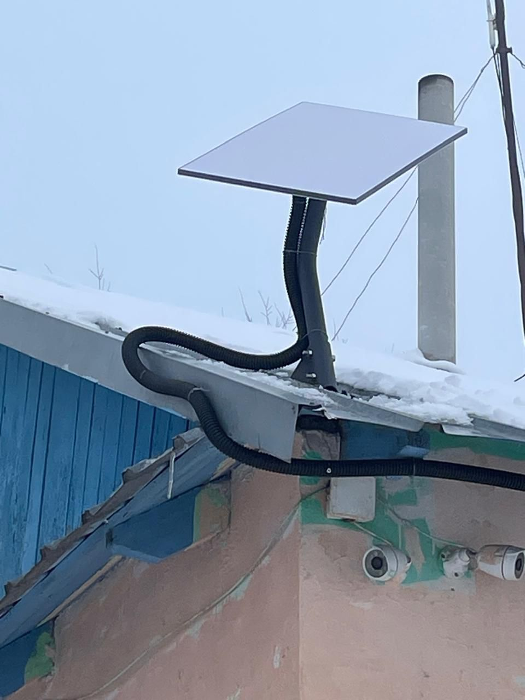
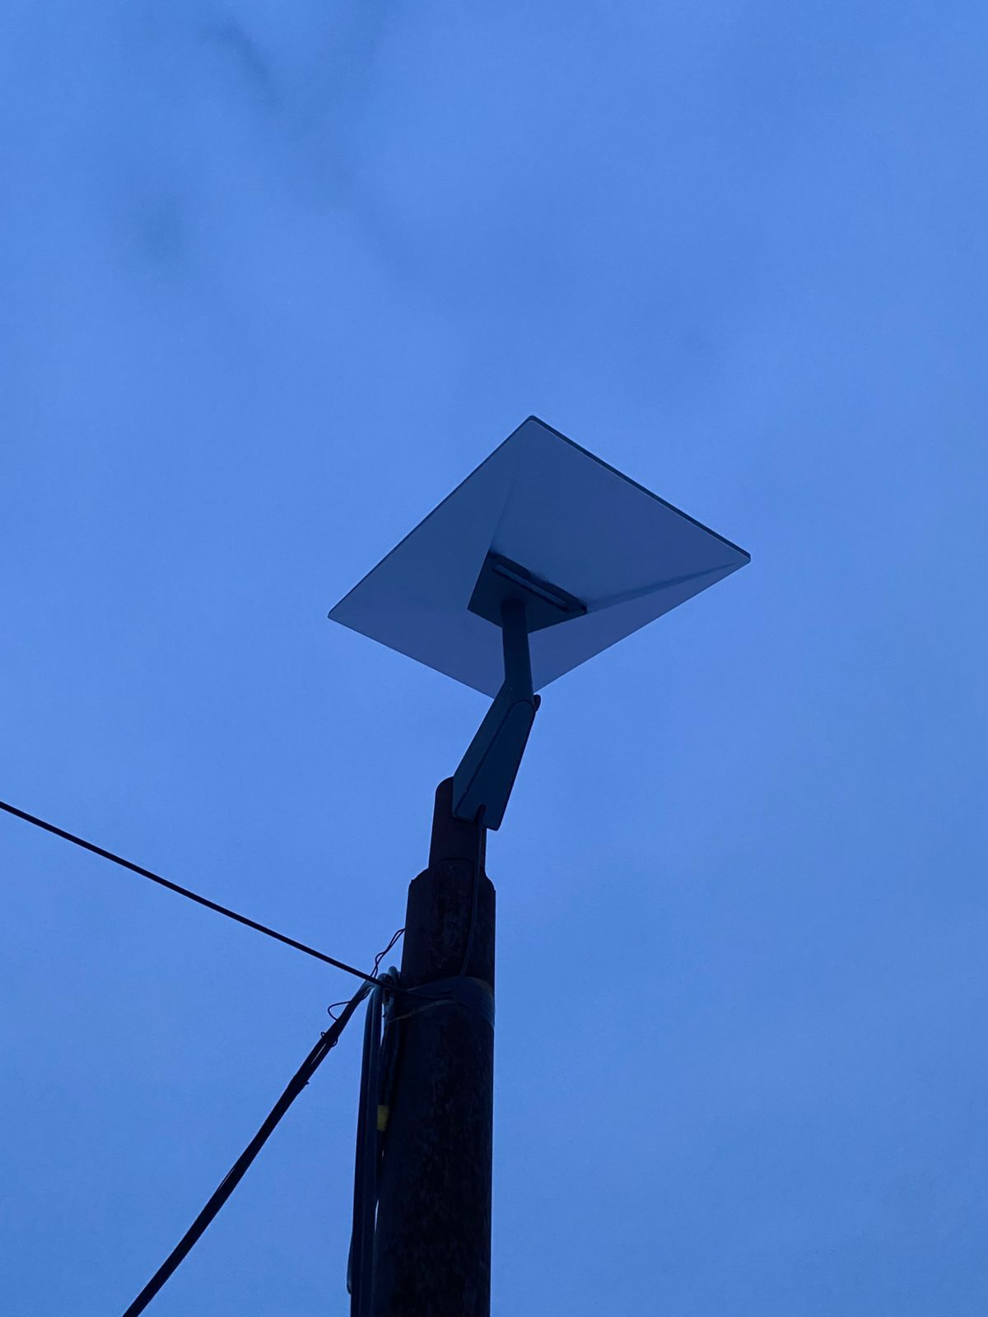
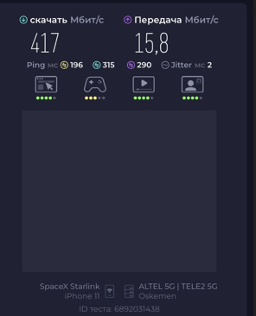
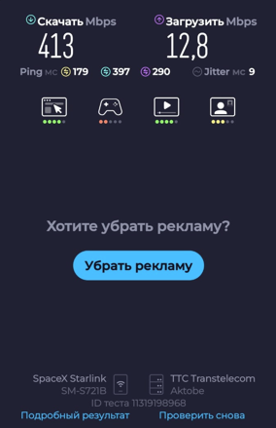
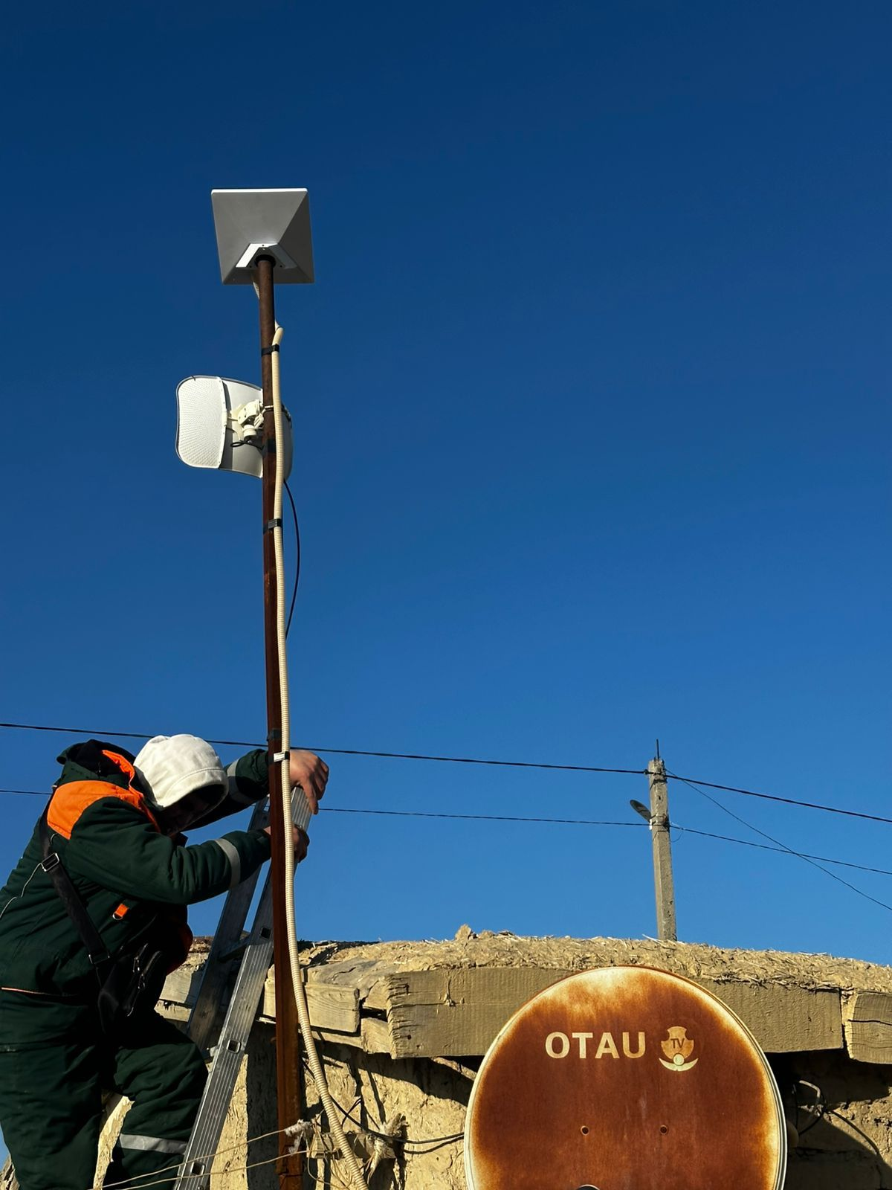
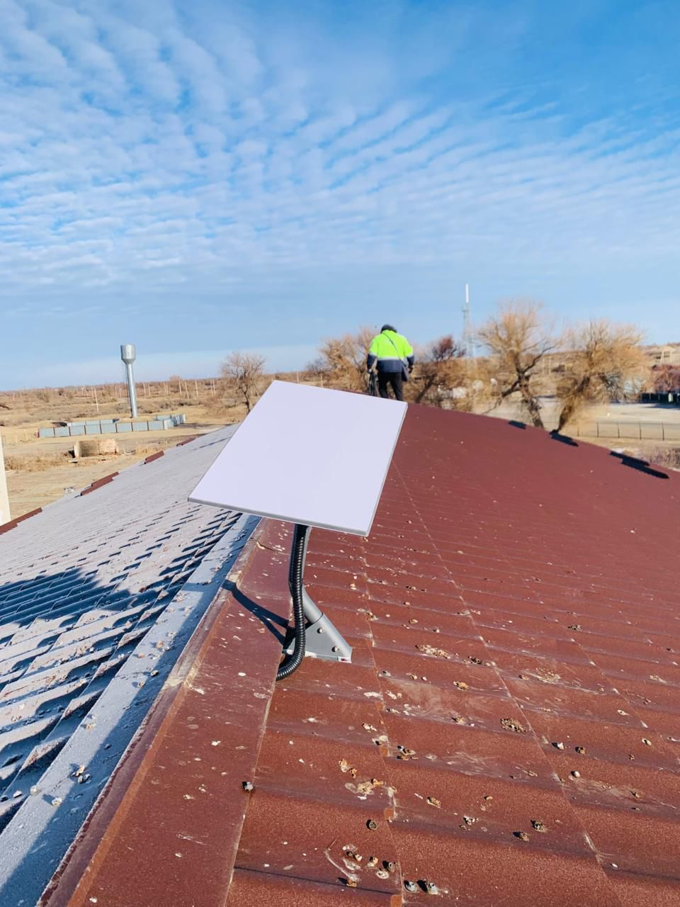
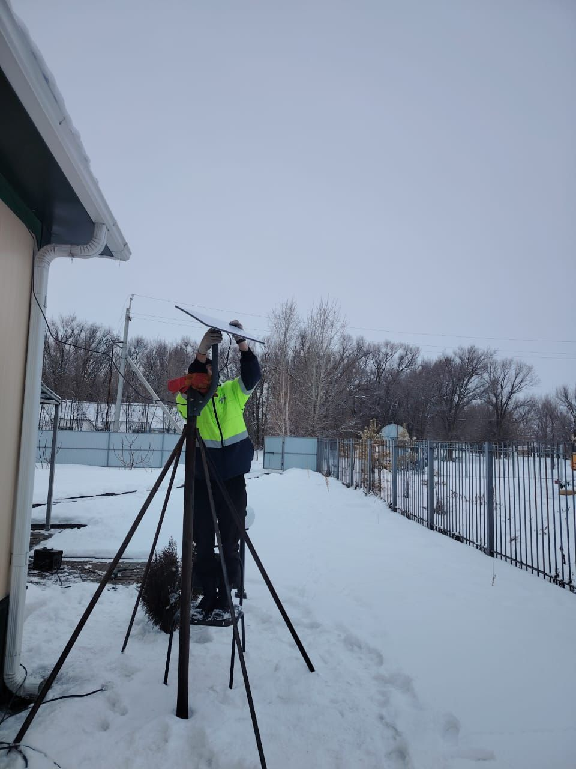
Реализованный проект СНП 2.0
В рамках обеспечения высокоскоростным интернетом 3000 СНП, АО «Транстелеком» в декабре 2025 года обеспечил 584 точек СНП современным решением спутникового интернета – Starlink от SpaceX.
Срок выполнения монтажа – 2 недели;
Подключенные точки – 584.

Slide 14
T
R
A
Спасибо за внимание!
N
S
T
E
L
E
C
O
M

